Slide 1
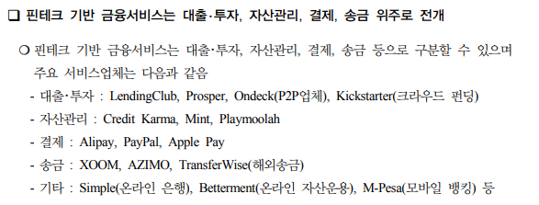

Slide 2
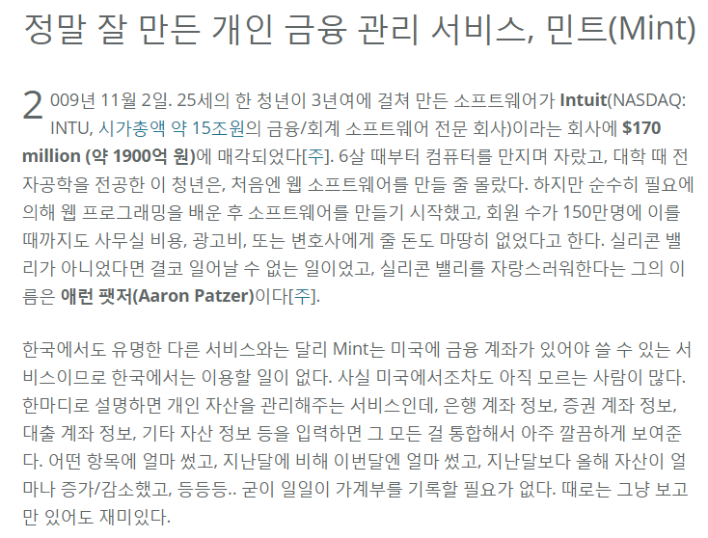
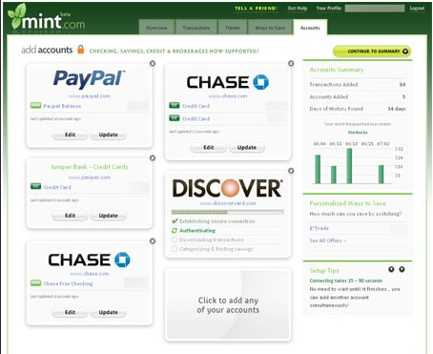
https://sungmooncho.com/2009/11/24/mint/
http://www.betanews.net/article/533358
개인의 금융 거래정보는 민트닷컴과 데이터 자동 업데이트를 승인한 곳에서만 기록/저장된다. 따라서 민트닷컴이 직접 취하는 데이터는 없고, 사용자는 민트닷컴이라는 통합 플랫폼을 이용하여 이를 승인한 금융기관의 거래를 총괄적으로 관리할 수 있게 된 것이다.

Slide 3
http://www.zdnet.co.kr/news/news_view.asp?artice_id=20151109095640

Slide 4
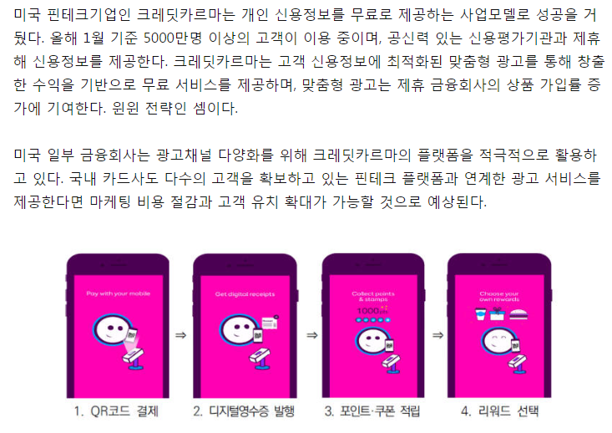

Slide 5
시사점
지능적으로 사용자의 금융(및 다양한 생활 내용) 패턴을 컴퓨터 알고리즘을 이용하여 분석하게 됨으로 인해
첫째, 인간이 스스로의 행동에 대해서 하나하나 돌아보며 되짚어 보는 기회가 점차 사라지고 있다는 것이다.
둘째, 결과적으로 우리의 생활 내역이 데이터화 된다는 것이다. 신용카드가 현금보다 쓰기 편하다는 것은 누구나 알고 있다
셋째, 사용자의 모든 금융내역이 데이터화되어 분석되는데 편리함의 이면에 감추어진 위험성에 대해 우리는 도덕적, 사회적, 법적으로 준비가 되어있는지 또한 의문이다.

Slide 6
국내 핀테크 사례

Slide 7
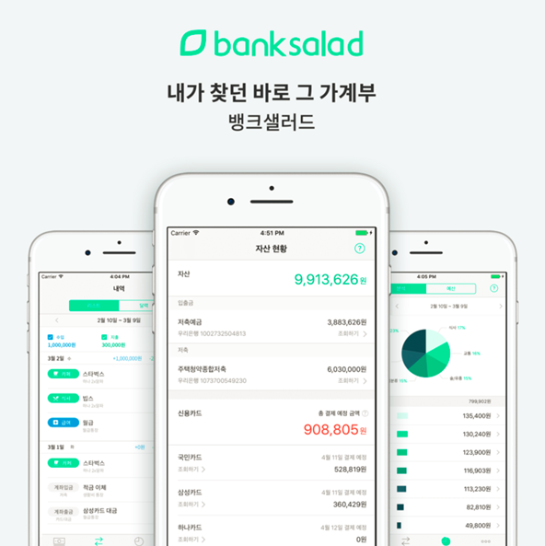

Slide 8
해외 핀테크 사례

Slide 11
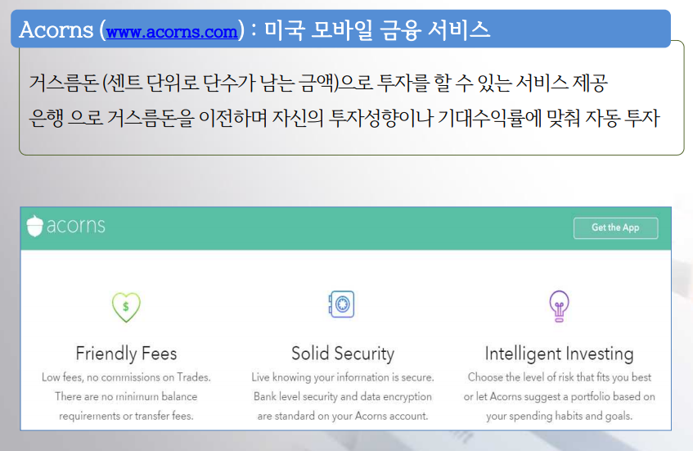

Slide 12
기술

Slide 13
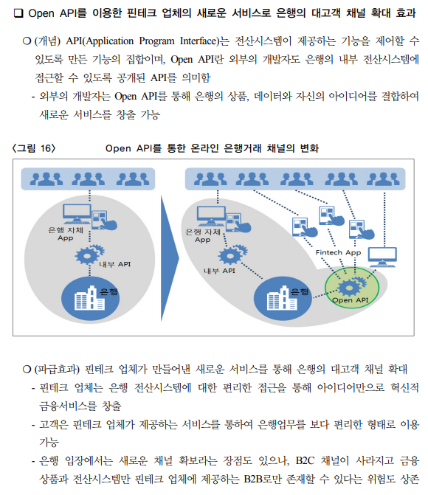
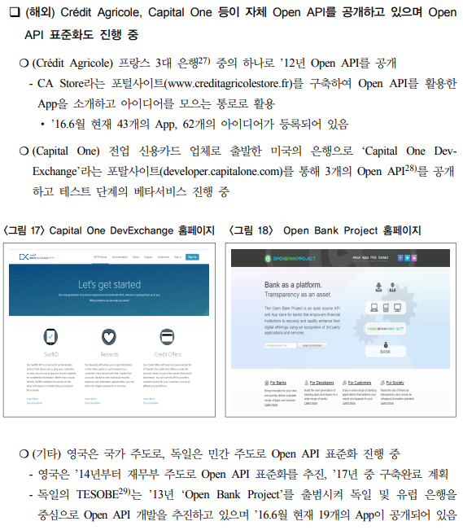
리스크

Slide 14
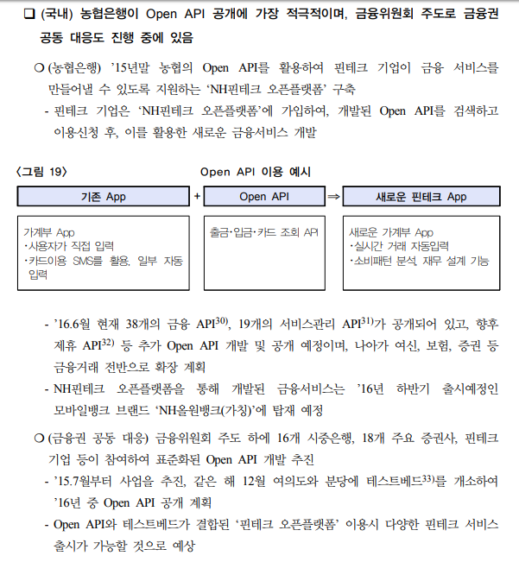
OPEN API

Slide 15
서비스 모델

Slide 17
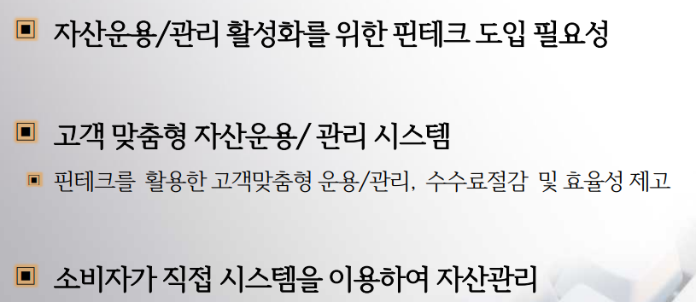

Slide 19
PSD2 시행 대비...개인 금융데이터 공개, 범위와 책임 논의 시급
2017.08.27 10:02:45 / 이상일 2401@ddaily.co.kr
관련기사카카오뱅크-롯데, 유통·금융 융합 부문 협력을 위한 업무협약 체결금융권 빅데이터 시장, 춘풍 불까?…금융권 적용 해법 모색
[디지털데일리 이상일기자] 유럽연합(EU)가 은행이 보유한 개인의 금융데이터를 고객이 지정한 제3자가 활용할 수 있는 것을 내용으로 하는 ‘PSD2 API’ 시행을 앞두고 있는 가운데 국내에서도 개인 데이터 활용을 위한 법적, 제도적 뒷받침에 대한 연구가 진행되어야 할 것으로 보인다.
유럽연합(EU) 은행들은 2018년 1월 유럽은행감독청(EBA)이 규정한 결제서비스 지침 개정안 ‘PSD2 API’ 시행을 앞두고 있다. 이에 따라 유럽의 은행들은 PSD2 준수와 이를 통해 완전히 새로워지는 은행 시장 대응을 위해 준비하고 있다.
PSD2는 공개 API(Open API) 뱅킹 구현을 주요 내용으로 한다. 이를 통해 결제시장의 경쟁과 투명성을 강화하고 계정에 대한 접근을 개선하며 인터넷 뱅킹 보안을 강화하는 데 목표를 두고 있다.
특히 유럽이 이번 PSD2를 시행하는 목적은 금융독점을 없애고 핀테크 업체들의 활성화를 도모하기 위한 것이다.
투이컨설팅 김인현 대표는 “제도권 금융회사들이 오랫동안 규제의 틀 안에서 안주해옴으로써 금융소비자를 위한 서비스 혁신을 소홀히 했고, 금융 독점이 장기화되면서 금융 산업의 시스템 리스크가 커졌기 때문에 다수의 핀테크 회사들의 등장이 필요하다고 본 것”이라고 설명했다. 그는 “자의반 타의반으로 오픈 뱅킹 체제로 가는 전환점이 될 것”이라고 덧붙였다.
오픈뱅킹이 구현되면 더 이상 금융고객들은 자신들의 지급결제와 관련한 서비스를 은행에 의존하지 않아도 된다. 언제 어디서나 ‘뱅킹’이 구현되기 때문에 은행 ‘앱’을 구동할 필요도 없다. 고객이 지정한 유통사나 제조사가 제공하는 앱에서 바로 결제와 송금이 이뤄질 수 있다. 이는 은행이 자신들이 보유한 고객의 결제와 개인정보를 업체와 공유할 수 있기 때문이다.
은행들이 오픈 시장에서 성공하기 위해서는 제3자 업체가 고객 정보에 안전하게 접근하게 해주는 공개 API를 구현하는 것이 필수적이다.
다만 우리나라는 관련 제도가 준비되어 있지 않아서 PSD2 형태의 오픈뱅킹을 구현하는 것이 불가능하다. 고객정보에 민감한 국내 정서도 문제다. 연이은 고객정보 유출로 인해 고객이 자신의 개인정보 활용에 대해 소극적이 될 수 밖에 없다는 지적도 나온다.
다만 데이터 주권을 고객이 다시 가져가는 것이란 의미에선 개인정보 유출과 연관지을 필요는 없다는 지적도 나온다. 은행이 가지고 있던 금융고객 데이터에 대한 사용권을 고객에게 돌려주는 것으로 이를 통해 다양한 서비스 활용이 가능해지기 때문이다. 사용자들은 보다 편리한 서비스를 보다 저렴하게 누릴 수 있는 계기가 될 것이라는 주장이다.
김 대표는 “PSD2는 핀테크 회사를 비롯한 금융산업 스타트업 발굴을 위해 반드시 필요한 조치”라며 “아직까지 준비가 전혀 되어 있지 않은 점은 큰 문제라고 할 수 있다. 늦어도 2019년에는 도입되어야 한다. 개인의 금융데이터 공개를 위해 준수해야 하는 표준과 규칙을 만들고, 단계적으로 적용해야 할 것”이라고 밝혔다.
http://www.ddaily.co.kr/news/article.html?no=159536

Slide 20
기타

Slide 21
